Slide 1
BLDC 모터 제어기 회로도
HL만도 소프트웨어 트랙 3기 박중현

Slide 2
목차
BLDC 모터부품리스트
부품 기능
Connector Head
Terminal Block
Capacitor
Diode
IR2104
LM2576HVT
IRFZ44N
Resistor
Potentiometer
Crystal Oscillator
BLDC 모터 제어기 회로도

Slide 3
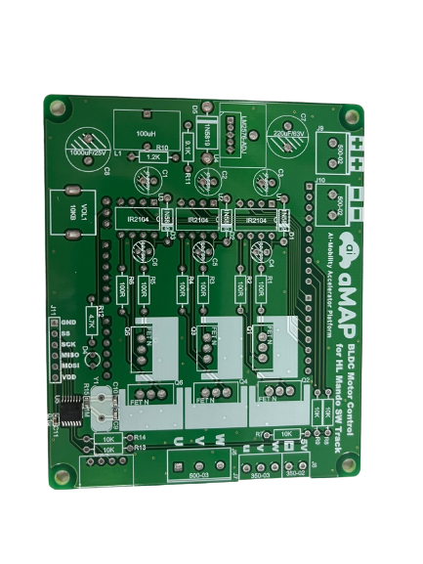
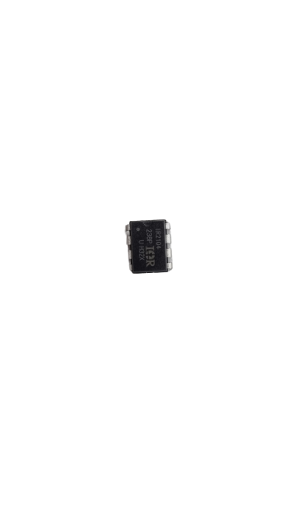
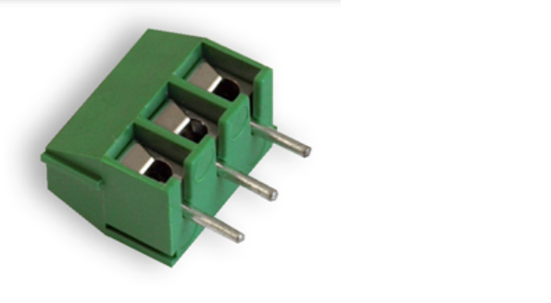
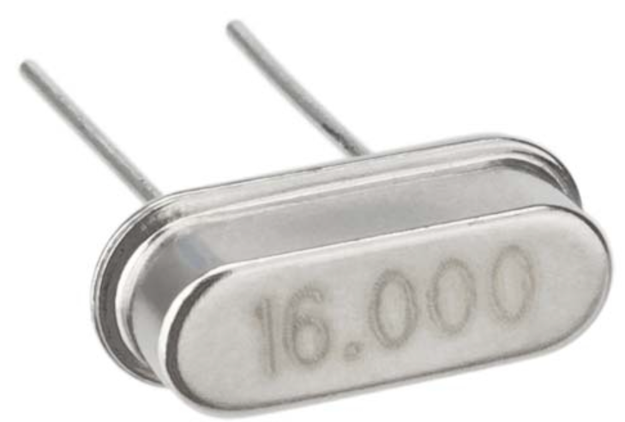
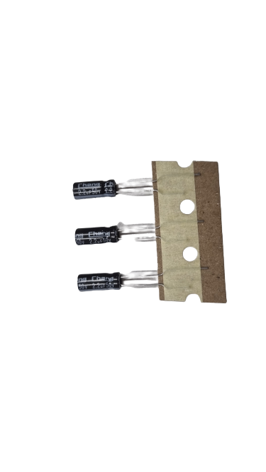
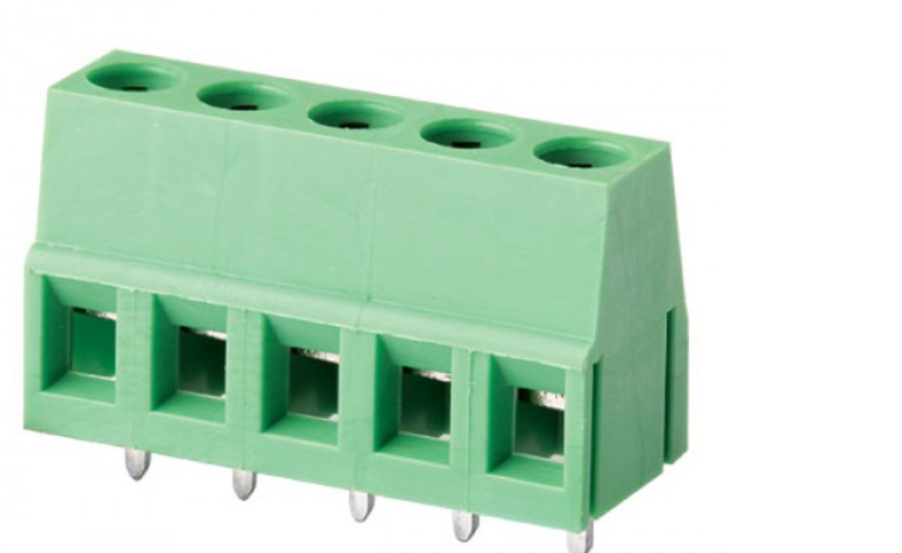
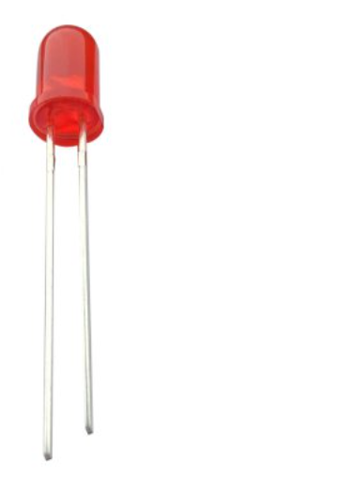
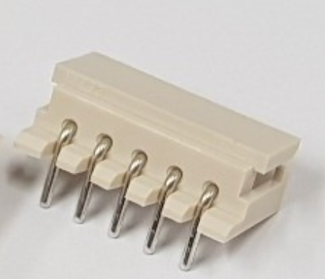
BLDC 모터부품리스트
Main Board
IR2104
WJ350-3.5-03P
Crystal 16Mhz
WJ128-50-03P
전해Capacitor 2.2uf
LED 적색
mk127 5268

Slide 4
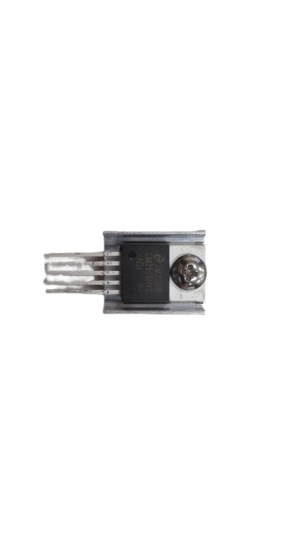
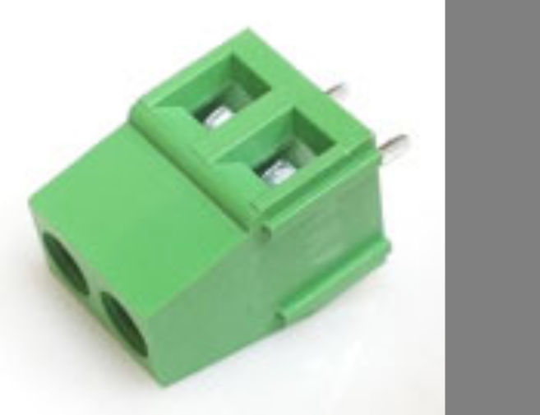
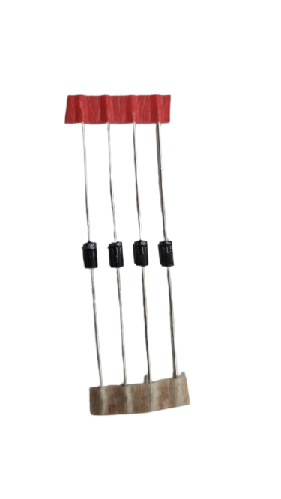
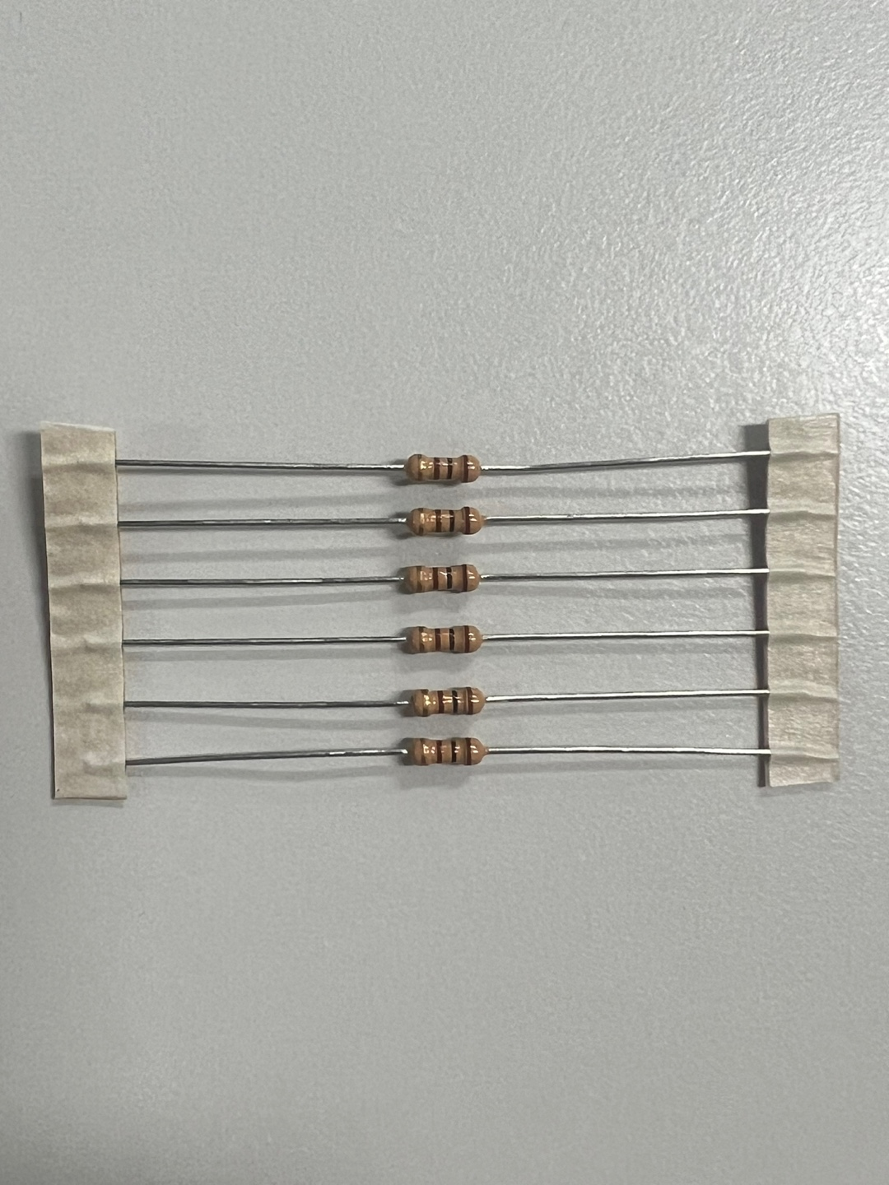
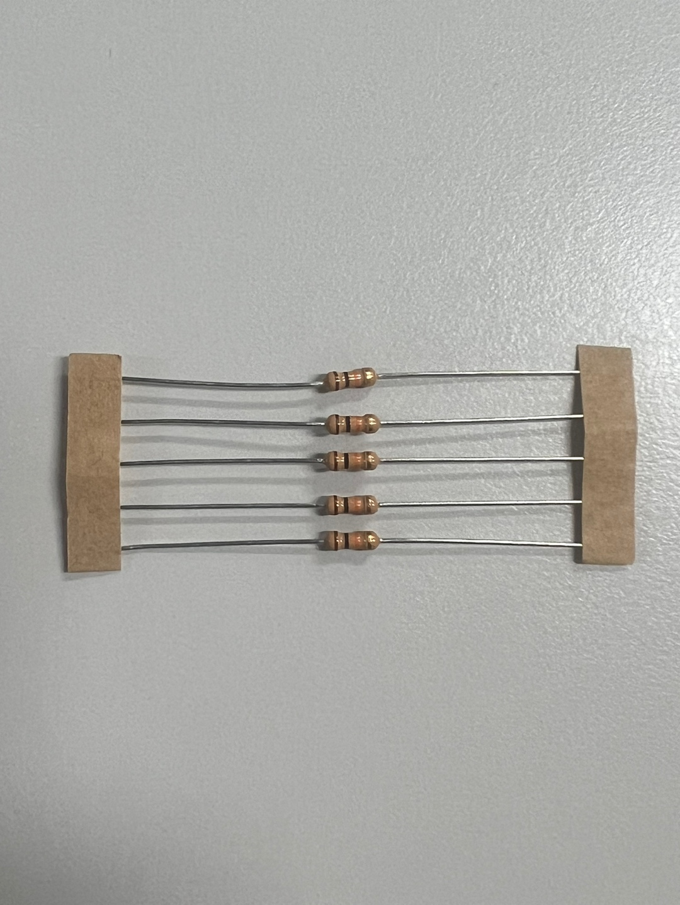
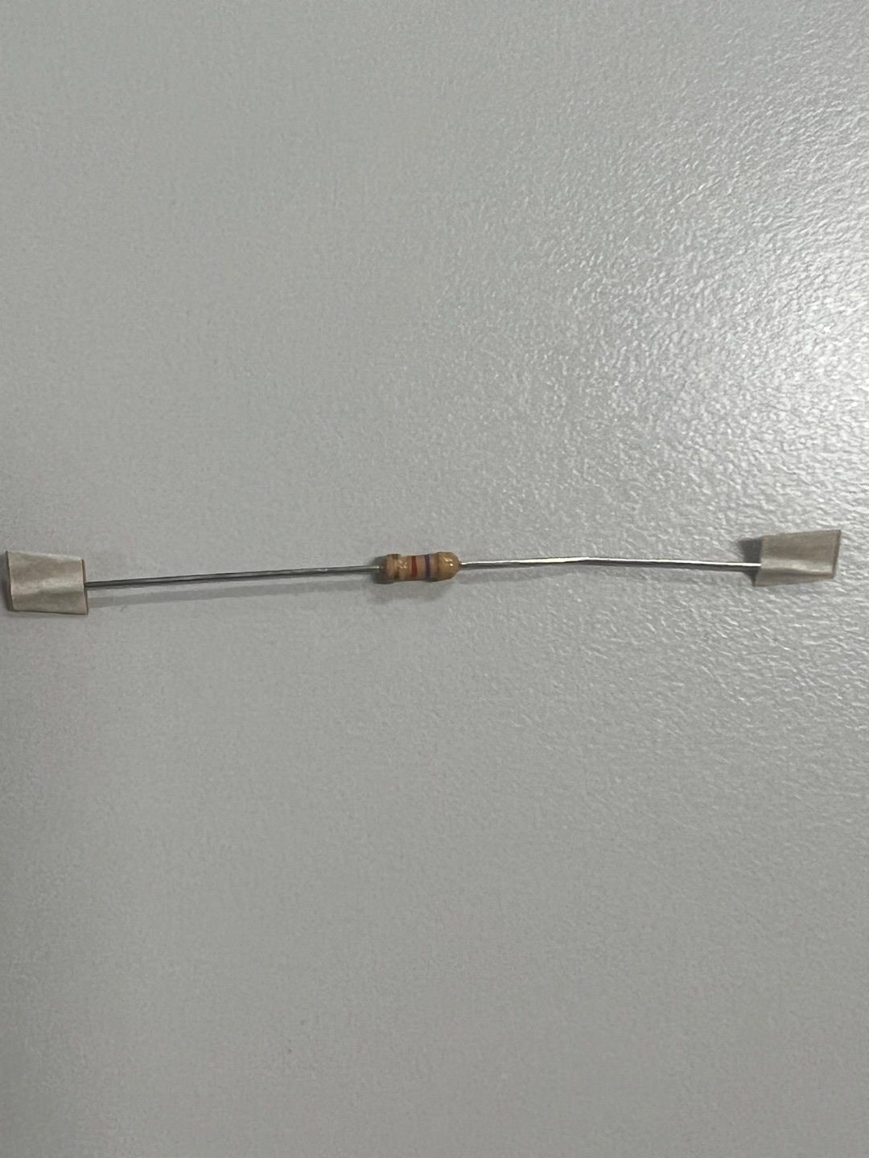
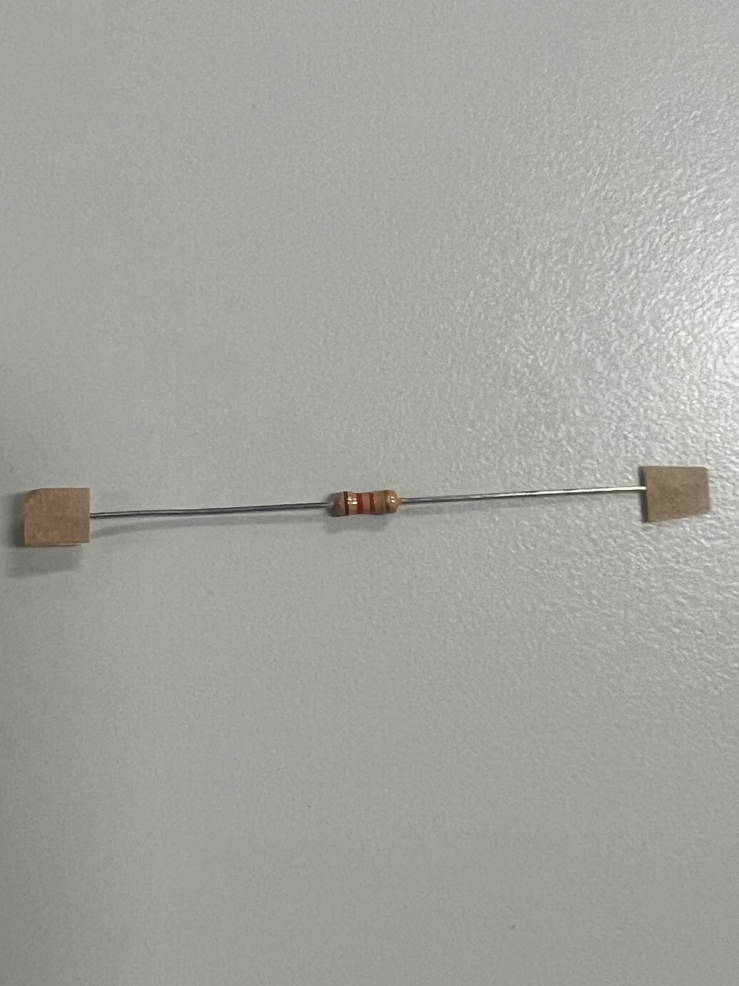
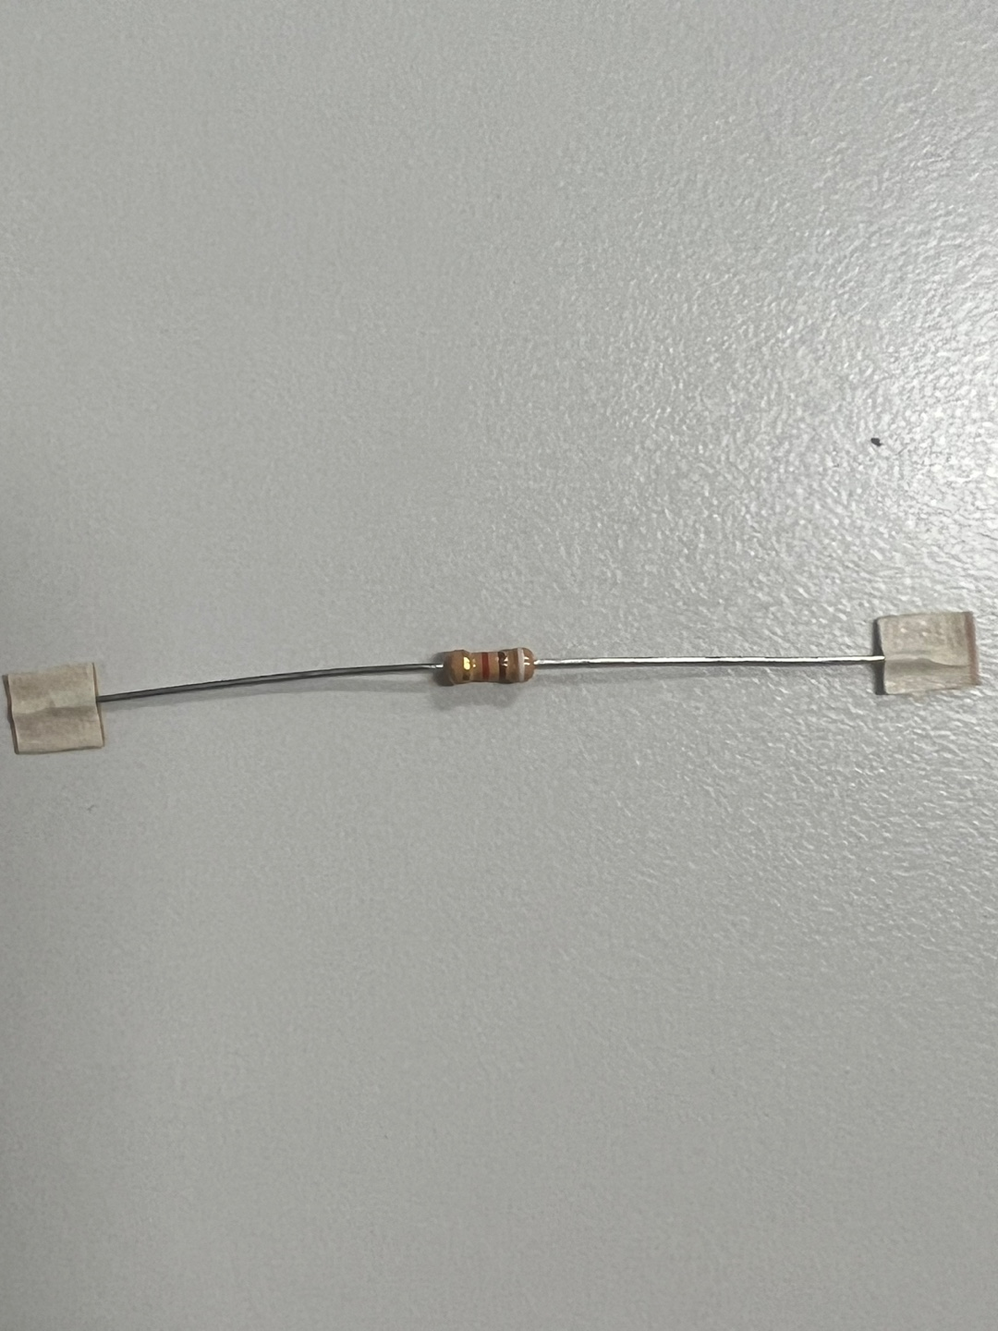
BLDC 모터부품리스트
1N5819
LM2576HVT-ADJ
WJ128-50-02P
저항 100RΩ
저항 4.7KΩ
저항 1.2KΩ
저항 9.1KΩ
저항 10KΩ

Slide 5
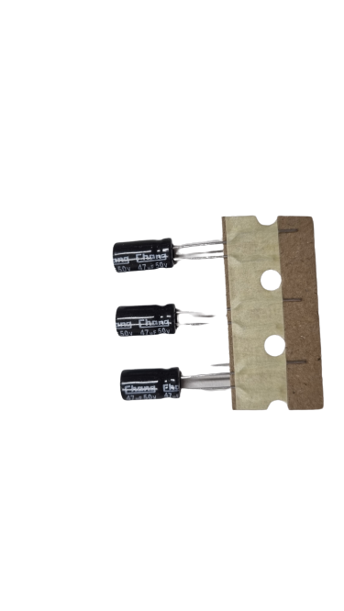
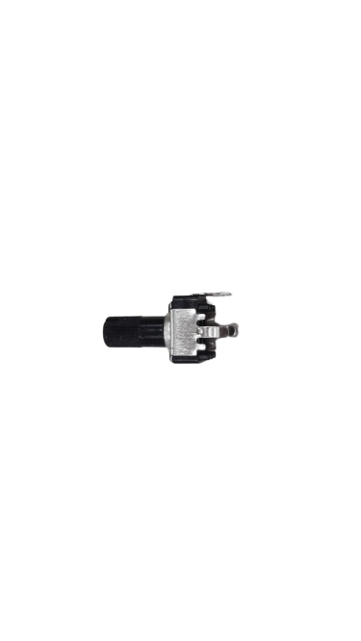
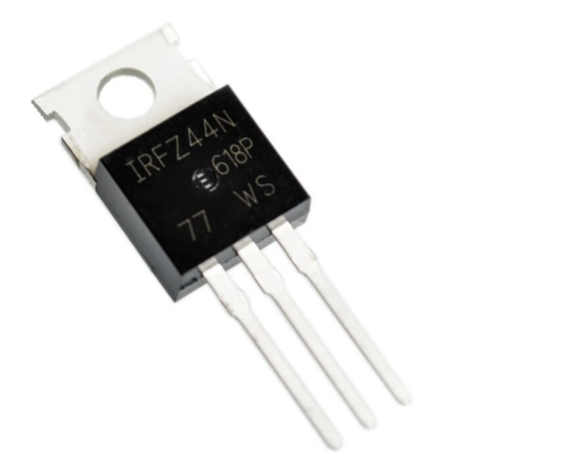
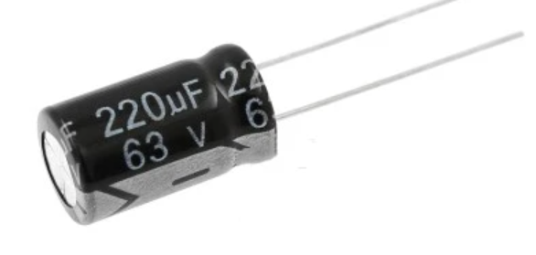
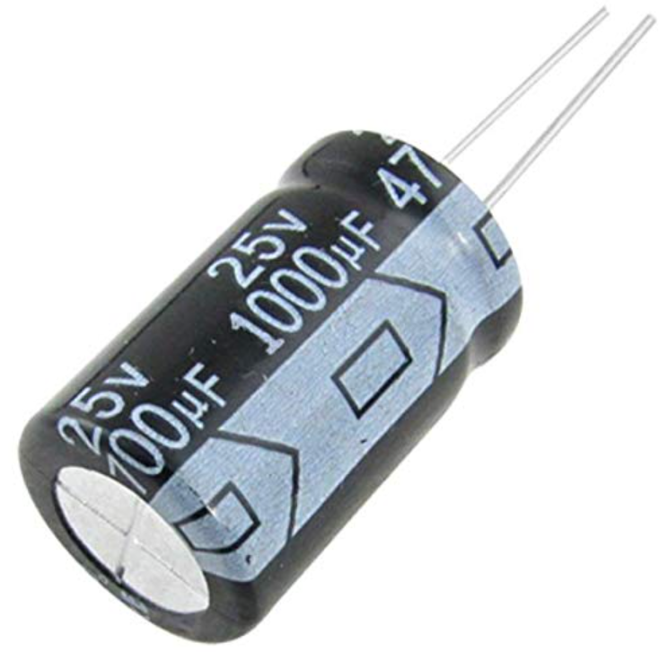
BLDC 모터부품리스트
전해Capacitor 220uf
IRFZ44n
가변저항 10KB
전해Capacitor 47uf
전해Capacitor 1000uf

Slide 6
Connector Head
Terminal Block
Connector Head
WJ350-3.5-03P
WJ128-50-03P
WJ128-50-02P
Connector Head의 기능:
전기 및 신호 연결을 위한 인터페이스로 작용
신호와 전력을 핀 또는 핀 구멍을 통해 안전하게 연결
안정한 연결을 위한 잠금 메커니즘, 올바른 방향 지시, 방수 기능 제공
Terminal Block의 기능:
전기 회로에서 배선을 연결하고 고정하는 역할
신호와 전력을 핀 또는 스크류 클램프를 통해 안전하게 연결
편리한 배선 및 유지 보수를 위한 기능 제공
Connector Head의 특징:
다양한 모양과 디자인으로 제공되며, 커넥터 타입에 따라 다양한 형태 존재
고정성과 안정성을 제공하여 신뢰성 있는 전자 연결 보장
다양한 응용 분야에서 사용되며, 편리한 배선 및 유지 보수 가능
Terminal Block의 특징:
다양한 종류와 사양으로 제공되어 다양한 응용 분야에서 사용
강한 연결력과 안정성으로 신호 전달을 보장
신속하고 효율적인 배선 및 유지 보수 가능

Slide 7
Capacitor
Diode
전해Capacitor 47uf
전해Capacitor 1000uf
전해Capacitor 2.2uf
전해Capacitor 220uf
Capacitor의 기능:
전기 에너지 축전 및 저장
전압을 일시적으로 유지
전류의 흐름 제어
전압 안정화
회로에서 필터링, 결합, 차단 등 다양한 용도로 활용
Diode의 기능:
전류의 단방향 흐름을 제어하여 전류를 허용하거나 차단
전류의 정류기능으로 반송파 제거, 전압 정규화 등 다양한 용도로 사용
반도체 소자로 제작되며, 저전력 소모, 빠른 응답 속도, 작은 크기 등 특징 제공
Capacitor의 특징:
다양한 용량과 전압 등급으로 제공
소형이면서도 안정성과 내구성이 뛰어남
긴 수명과 빠른 응답 속도
전자 기기 및 회로에서 핵심적인 부품으로 사용됨
Diode의 특징:
양방향 전류 전달 불가능, 단방향 흐름만 가능
전압 강하 손실이 적고, 전압 안정화 기능 제공
다양한 유형의 다이오드(정류, 스위칭, 발광, 트랜지스터 등)이 존재하여 다양한 응용 분야에 활용

Slide 8
IR2104
LM2576HVT
기능:
고효율 스위칭: 빠른 스위칭과 정확한 타이밍 제어로 전력 변환 효율을 향상시킵니다.
로직 레벨 입력 제어: 저전압 로직 레벨에서 쉽게 제어할 수 있도록 입력 신호를 지원합니다.
특징:
듀얼 인버터 드라이버: 두 개의 MOSFET 브리지를 제어할 수 있는 듀얼 드라이버가 내장되어 있습니다.
고전압 허용: 다양한 전력 애플리케이션에서 사용할 수 있도록 높은 전압 허용 범위를 갖고 있습니다.
기능:
스텝-다운 전압 레귤레이션: 높은 입력 전압을 낮은 출력 전압으로 변환하여 안정적인 전원 공급을 제공합니다.
고전력 효율: 스위칭 레귤레이터로서, 선형 레귤레이터에 비해 더 높은 전력 효율을 제공하여 발열을 줄이고 전력 손실을 최소화합니다.
특징:
고입력 전압 범위: LM2576HVT는 높은 입력 전압 범위를 지원하며, 60V 이상의 입력 전압에서도 작동할 수 있습니다.
고정밀한 출력 전압 조정: 정밀한 전압 조정이 가능하여 다양한 애플리케이션에 맞춰 최적의 출력 전압을 설정할 수 있습니다.

Slide 9
Potentiometer
Crystal Oscillator
기능:
가변 저항 제어: potentiometer는 회전 또는 슬라이딩을 통해 저항값을 변화시킬 수 있고, 이를 통해 회로의 전압이나 전류를 원하는 수준으로 조절할 수 있습니다.
회로의 정확한 조정: potentiometer 는 미세한 저항 변화를 가능하게 해주므로, 회로의 출력이나 기능을 정확하게 조정할 수 있습니다.
특징:
다양한 타입과 크기: potentiometer 는 회전형과 슬라이딩형 등 다양한 형태로 제공되며, 필요에 따라 다양한 크기와 저항값을 선택할 수 있습니다.
신뢰성과 내구성: 품질이 좋은 potentiometer 는 장기간에 걸쳐 정확한 저항 값을 유지하며, 물리적 충격이나 환경적인 변화에도 안정성을 유지합니다.
기능:
정확한 주파수 발생: Crystal Oscillator는 크리스탈의 정확한 고유 공진 주파수를 이용하여 안정적인 시계 신호를 생성합니다. 이로 인해 시스템이 정확한 타이밍으로 동작하게 됩니다.
높은 주파수 안정성: 크리스탈은 온도, 고도 등의 환경 변화에 상대적으로 민감하지 않아서 주파수의 안정성이 뛰어납니다. 따라서 긴 시간 동안 일정한 주파수를 유지할 수 있습니다.
특징:
소형 및 저전력: Crystal Oscillator는 소형으로 제작 가능하며, 저전력 운영이 가능하여 배터리 구동 기기나 이동식 장치 등에 적합합니다.
시스템 호환성: 다양한 논리 패밀리 및 시스템에 적용 가능하며, 다양한 크기와 패키지로 제공되어 설계자들이 용이하게 사용할 수 있습니다.

Slide 10
IRFZ44n
Resistor
저항 100RΩ
기능:
스위칭 기능: IRFZ44N은 스위칭 애플리케이션에서 사용되며, 빠른 스위칭 속도와 높은 신뢰성으로 신호를 제어합니다.
전력 집적 및 신뢰성: 고전력 특성과 내구성으로 전력 집적 회로에서 안정성을 제공하며, 고온 및 고습도 환경에서도 신뢰적으로 작동합니다
특징:
고전압 및 고전류 처리: IRFZ44N은 고전압 (55V)과 고전류 (49A)를 처리할 수 있어, 다양한 강력한 전력 애플리케이션에 적합합니다.
낮은 전도 저항(RDS(on)): 낮은 RDS(on) 값을 갖고 있어, 적은 전압 드롭과 발열로 효율적인 스위칭 동작을 가능하게 합니다.
기능:
전류 제한: 저항기는 전기 회로에서 전류의 흐름을 제한하므로, 회로에서 원하는 전류 값을 조절하는데 사용됩니다.
전압 분할: 저항기는 회로에서 전압을 나누는데 사용됩니다. 병렬 저항으로 연결하면 입력 전압을 분할하여 원하는 출력 전압을 얻을 수 있습니다.
특징:
정확한 저항 값: 품질이 좋은 저항기는 정확한 저항 값을 제공하여 회로의 안정성과 정확성을 보장합니다.
다양한 크기와 허용 전력: 다양한 크기와 허용 전력을 가진 저항기가 있어 다양한 회로에서 사용할 수 있습니다. SMD(Surface Mount Device)와 Through-hole 등 다양한 패키지로 제공됩니다.

Slide 11
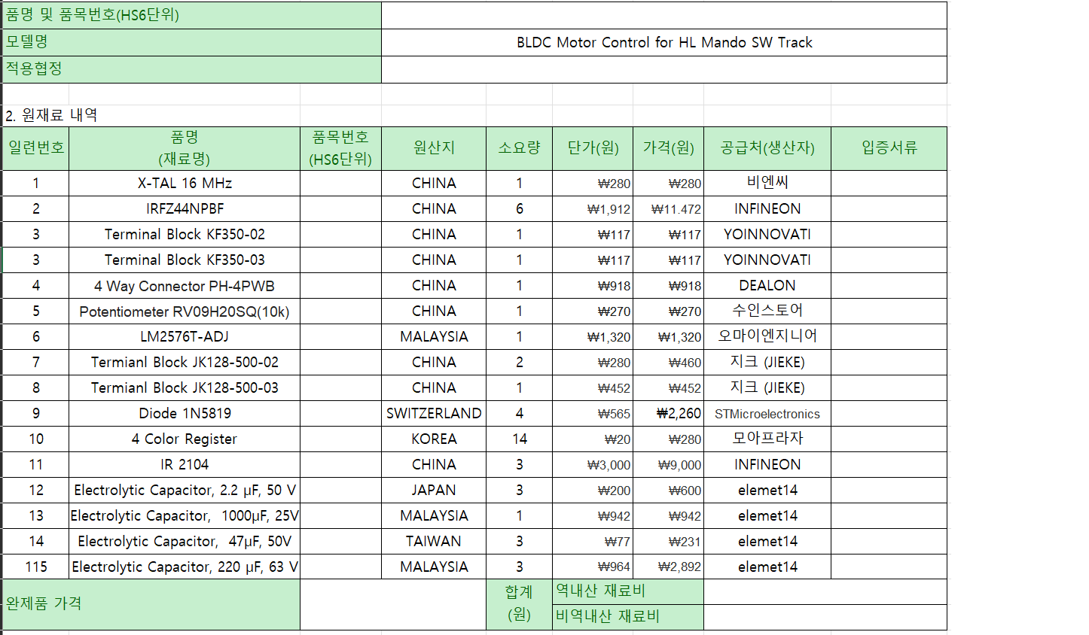
BOM

Slide 12
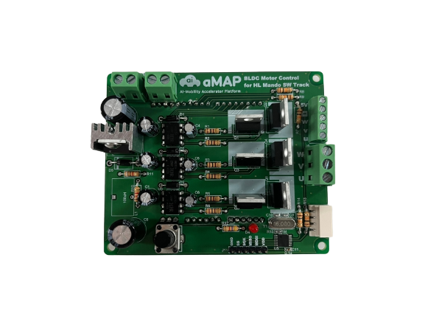
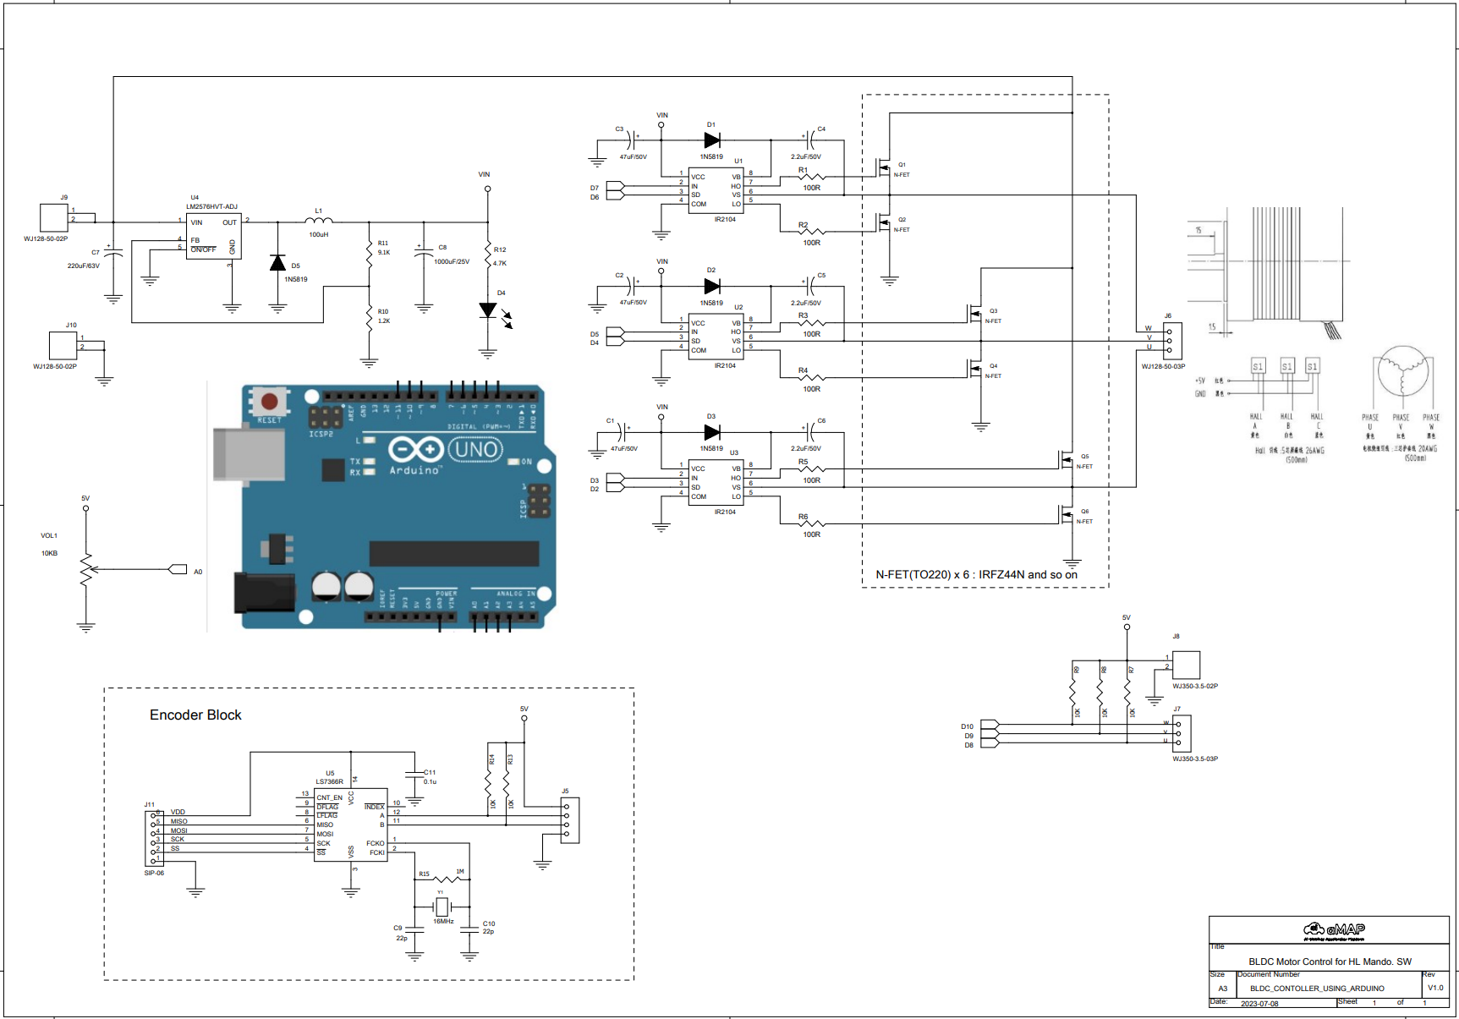
BLDC 모터 제어기 회로도

